Slide 1
ANALIZA PROPISA U PODRUČJU ZAŠTITE NA RADU I PRIJEDLOZI PROMJENA
mr. sig. Vitomir Begović, ravnatelj
Zagreb, 6. prosinca 2018.

Slide 2
Zakon o zaštiti na radu i drugi propisi od 1996. do 2018. godine
Donesena 2 nova Zakona o zaštiti na radu; prvi 1996. godine, a drugi 2014. godine
Doneseno 5 izmjena i dopuna Zakona, 2 Uredbe i 3 ispravke Zakona
U prosjeku svake 3 godine interveniralo se u ovaj temeljni Zakon u području zaštite na radu
Zakonodavna hiperaktivnost, izostalo donošenje pratećih podzakonskih akata ili njihovo usklađivanje
Niz problema u primjeni propisa za sve dionike; poslodavce, radnike, stručnjake, inspektore i pravosuđe

Slide 3
Priprema, procedura i donošenje propisa
Izrada prethodne procjene
Izrada prijedloga plana zakonodavnih aktivnosti
Izrada plana zakonodavnih aktivnosti
Izrada iskaza o procjeni učinaka propisa
Savjetovanje
Konzultacije
Upućivanje nacrta prijedloga zakona i iskaza u proceduru Vlade RH

Slide 4
Pregled stanja normativnih akata važnih za ZNR
Propisi iz nadležnosti Ministarstva zdravstva
Izrada procedura i donošenje (rok 2014.g.):
Pravilnik o pružanju prve pomoći radnicima na radu (N.N., br. 56/83.) – na snazi
Pravilnik o poslovima s posebnim uvjetima rada (N.N., br. 5/84.) – na snazi
Pravilnik o mjerama, pravilima, postupcima i aktivnostima zaštite na radu radnika koji su izloženi statodinamičkim, psihofiziološkim i drugim naporima
Pravilnik o najmanjem broju sati koje specijalist medicine rada mora provesti na mjestu rada

Slide 5
Pregled stanja normativnih akata iz područja ZNR (I)
Zakon o zaštiti na radu (NN, br. 71/14.,118/14., 94/18. i 96/18.)
Pravilnici koji su na snazi, a trebali su biti doneseni novi 90 dana od stupanja na snagu Zakona o zaštiti na radu (2014.g.):
Pravilnik o zaštiti na radu za mjesta rada (NN, br. 29/13.)
Pravilnik o evidenciji, ispravama, izvještajima i knjizi nadzora iz područja zaštite na radu (NN, br. 52/84.)
Pravilnik o priznanjima i nagradi za promicanje zaštite na radu (NN, br. 01/11.)

Slide 6
Pregled stanja normativnih akata iz područja ZNR (II)
Pravilnici koji su na snazi do donošenja novih podzakonskih akata:
Pravilnik o zaštiti na radu u poljoprivredi (SL, br. 34/68.)
Pravilnik o zaštiti na radu u šumarstvu (N.N., br. 10/86.)
Pravilnik o zaštiti na radu pri utovaru i istovaru tereta (N.N., br. 49/86.)
Pravilnik o zaštiti na radu pri ručnom prenošenju tereta (N.N., br. 42/05.)
Pravilnik o sigurnosti i zaštiti zdravlja pri radu s računalom (N.N., br. 69/05.)
Pravilnik o uporabi osobnih zaštitnih sredstava (N.N., br. 39/06.)
i dr.

Slide 7
Razlozi za promjenu propisa
PROBLEM
Terminološka neusklađenost
Preopćenitost
Zastarjelost
Pravna praznina
Neusklađenost

Slide 8
Prijedlozi za promjenu propisa (I)
Pravilnik o ovlaštenjima za poslove zaštite na radu (N.N., br. 112/14. i 84/15.):
Definirati ovlaštenu pravnu osobu,
Definirati ovlaštenu fizičku osobu,
Izmijeniti čl. 3., st. 1. - dodati završen najmanje preddiplomski studij sa stečenim nazivom prvostupnik (baccalaureus),
U čl. 3. dodati novi stavak i odrediti da stručnjak zaštite na radu mora imati dokaz o stečenim znanjima iz područja osnovnih andragoških znanja (zbog usklađivanja sa čl. 30., st. 2. Zakona o zaštiti na radu),
U čl. 3. dodati novi stavak i odrediti obvezu rada na puno radno vrijeme,
U čl. 4. dodati novi stavak i odrediti da stručnjak zaštite na radu mora imati dokaz o stečenim znanjima iz područja osnovnih andragoških znanja (zbog usklađivanja sa čl. 30., st. 2. Zakona o zaštiti na radu),
U čl. 10., st. 3. dodati u točku 3) dokaz o stalnom stručnom usavršavanju stručnjaka ZNR,
U čl. 13. dodati novi stavak: „Ovlaštenoj osobi kojoj se oduzima ovlaštenje, oduzima se na rok od 6 mjeseci od dana pravomoćnosti rješenja, a protekom istog može se zatražiti novo ovlaštenje.“.

Slide 9
Prijedlozi za promjenu propisa (II)
Pravilnik o osposobljavanju iz zaštite na radu i polaganju stručnog ispita (N.N., br. 112/14.):
Čl. 3., st. 1. dopuniti s: „Osposobljavanje radnika za rad na siguran način provode stručnjaci zaštite na radu zaposleni kod poslodavca, odnosno stručnjaci zaštite na radu II. stupnja zaposleni kod ovlaštene osobe koji posjeduju dokaze o osposobljenosti iz područja andragoških znanja“,
U skladu sa čl. 30., st. 3. Zakona o zaštiti na radu potrebno je izmijeniti obrazac ZOS, te dodati potpise neposrednog ovlaštenika (uz teoretski dio) i radnika (uz praktični dio),
Unutar posebnog poglavlja Pravilnika regulirati obvezno stalno stručno usavršavanje svih stručnjaka zaštite na radu, vođenje registra i evidencije pohađanja edukativnih programa, a za stručnjake zaposlene u ovlaštenim osobama regulirati način vrednovanja, izdavanje, oduzimanje i prestanak odobrenja za rad (licenciranje).

Slide 10
Prijedlozi za promjenu propisa (III)
Pravilnik o obavljanju poslova zaštite na radu (N.N., br. 112/14., 43/15.,72/15. i 140/15.):
U čl. 2. dodati novi stavak i odrediti da stručnjak zaštite na radu mora imati dokaz o stečenim znanjima iz područja osnovnih andragoških znanja (radi usklađivanja s čl. 30., st. 2. Zakona o zaštiti na radu),
U čl. 2. dodati novi stavak i odrediti da stručnjak zaštite na radu mora biti zaposlen u punom radnom vremenu.

Slide 11
Prijedlozi za promjenu propisa (IV)
Pravilnik o pregledu i ispitivanju radne opreme (N.N., br. 16/16.):
Čl. 10., st. 5. - izmijeniti na način da isti glasi: „Zaključnu ocjenu zapisnika vlastoručno potpisuje nositelj ovlaštenja, odnosno osoba zaposlena kod ovlaštene osobe koja ispunjava propisane uvjete za dobivanje ovlaštenja za ispitivanje radne opreme, prema propisu o ovlaštenjima za poslove zaštite na radu, odnosno stručnjak zaštite na radu sa završenim studijem u polju strojarstva i/ili elektrotehnike.“,
Odrediti tko sve može provoditi ispitivanja, odnosno utvrditi potrebnu stručnu spremu.

Slide 12
Prijedlozi za promjenu propisa (V)
Pravilnik o ispitivanju radnog okoliša (N.N., br. 16/16.):
Čl. 9., st. 5. – izmijeniti na način da isti glasi: „Zaključnu ocjenu zapisnika vlastoručno potpisuje nositelj ovlaštenja, odnosno osoba zaposlena kod ovlaštene osobe koja ispunjava propisane uvjete za dobivanje ovlaštenja za ispitivanje fizikalnih, kemijskih ili bioloških čimbenika u radnom okolišu, prema propisu o ovlaštenjima za poslove zaštite na radu, odnosno za ispitivanje fizikalnih čimbenika: stručnjak zaštite na radu sa završenim studijem u polju strojarstva, fizike ili elektrotehnike, a za ispitivanje kemijskih i bioloških čimbenika: stručnjak zaštite na radu sa završenim studijem u polju kemije ili kemijskog inženjerstva.“,
Odrediti tko sve može provoditi ispitivanja, odnosno utvrditi potrebnu stručnu spremu.

Slide 13
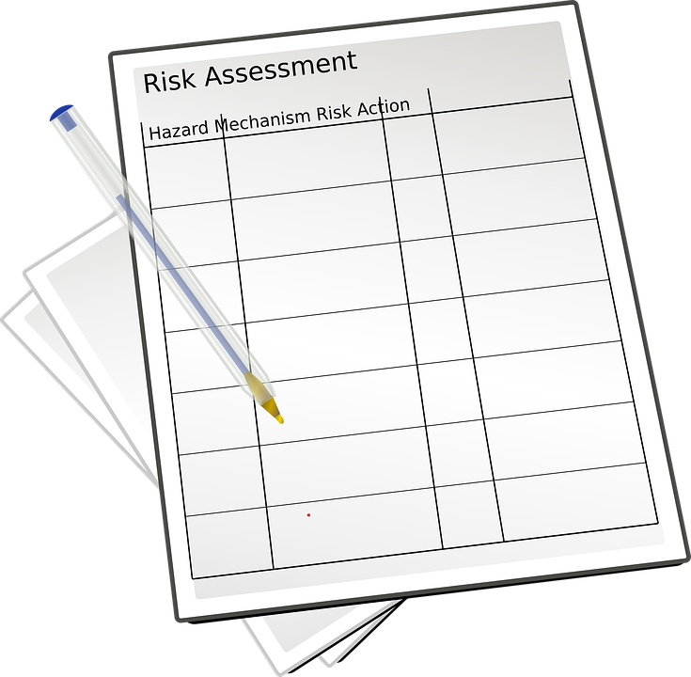
Prijedlozi za promjenu propisa (VI)
Pravilnik o izradi procjene rizika (N.N., br. 112/14.):
Preciznije definirati poslove s malim i velikim rizicima (u skladu s čl. 8., st. 2. i 3. Pravilnika o izradi procjene rizika)

Slide 14
Novi propis
Pravilnik o Informacijskom sustavu zaštite na radu:
Obveze ovlaštenih osoba i poslodavaca
Unos određenih podataka
Pruža kvalitetniji uvid u organizaciju i provedbu mjera zaštite na radu te nadzor

Slide 15
Zaključak
Sustavno pratiti stanje u zaštiti na radu
Donijeti i kompletirati sve propise u području zaštite na radu
Izvršiti određene izmjene i dopune postojećih propisa
Kontinuirano provoditi procjenu učinaka propisa i različitih oblika edukacije
Uključiti NV ZNR u aktivnosti u skladu s propisanim nadležnostima

Slide 16
Kako dalje u primjeni propisa?

Slide 17
Direktiva 89/391/EEZ i brojne pojedine smjernice
UREĐENO PRAVO NA RADNIČKU PARTICIPACIJU
U PRAVU EU SURADNJA POSLODAVACA S RADNIČKIM PREDSTAVNICIMA TEMELJNA JE AKTIVNOST U PROVEDBI ZAŠTITE NA RADU
(PRETHODI SVIM ODLUKAMA POSLODAVACA)
POSLODAVAC MORA RADNIČKIM PREDSTAVNICIMA OMOGUĆITI ODGOVARAJUĆE VRIJEME ZA OBNAŠANJE DUŽNOSTI, KAO I NJIHOVO OSPOSOBLJAVANJE
(U RADNO VRIJEME I O TROŠKU POSLODAVCA)
POSLODAVAC SE MORA SAVJETOVATI S RADNICIMA I NJIHOVIM PREDSTAVNICIMA O SVIM PITANJIMA ZAŠTITE NA RADU
SAVJETOVANJE UNAPRIJED I NA VRIJEME O SVAKOJ MJERI
(ZAŠTITA NA RADU I ZDRAVLJE)

Slide 18
Institucionalni uvjeti za socijalni dijalog u području ZNR u RH
Mikro razina/tvrtka, ustanova
Radničko vijeće
Poslodavac
Povjerenik/ci – koordinator/i radnika za ZNR
Odbor ZNR
Sindikat/i
Predstavnik radnika u
NO ili UV
Skupovi radnika

Slide 19
Unapređivanje socijalnog dijaloga u ZNR
MOGUĆNOST POVOLJNIJEG UREĐENJA I PROŠIRENJA ODREĐENIH PITANJA ZAŠTITE NA RADU KOLEKTIVNIM UGOVOROM, SPORAZUMOM RADNIČKOG VIJEĆA S POSLODAVCEM I INTERNIM AKTIMA

Slide 20
Radni sporovi u znr
Nema neriješenih sporova, već samo onih koji se ne rješavaju.
UMJESTO SUDSKE PARNICE,
RJEŠENJE JE MIRENJE!

Slide 21
NACIONALNE KAMPANJE U ZNR 2016.-2021.

Slide 22
Zaštita na radu je prva!

